Slide 1










ASDMR ECUADOR
@asdmr.ecuador
(+593) 99 583 8626
Conectados con Dios Ec
Unión Ecuatoriana ASDMR

Slide 2



ADVENTISTA DEL SÉPTIMO DÍA
MOVIMIENTO DE REFORMA

Slide 3



Asiste Puntual
Cada sábado 9:00am (Ecuador) por:
ASDMR ECUADOR
Unión Ecuatoriana ASDMR
Conectados con Dios Ec
Registro de asistencia

Slide 4

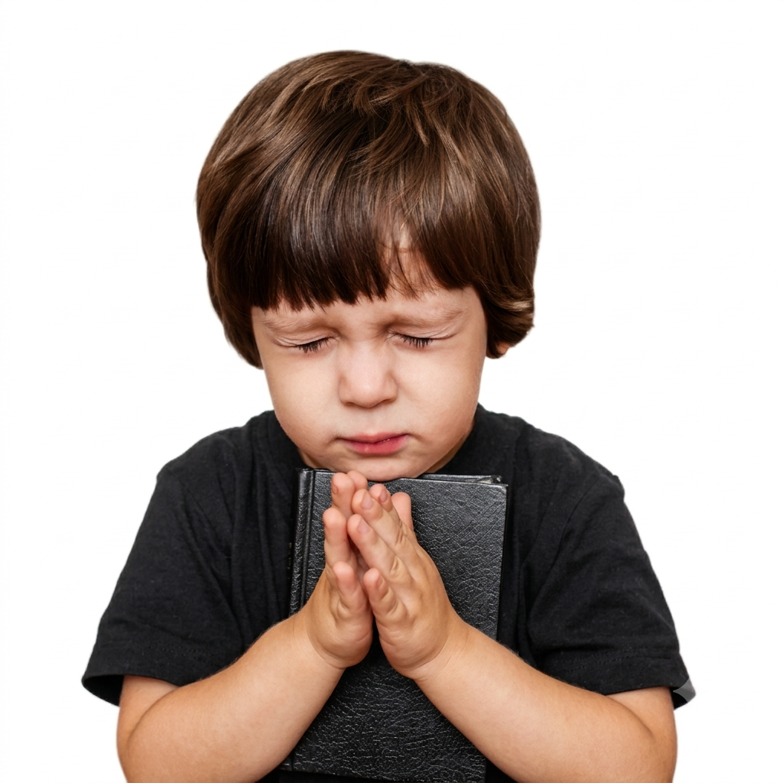


La lección de los niños para hoy es:
  El Arrepentimiento
Sábado, 18 de julio de 2026

Slide 5
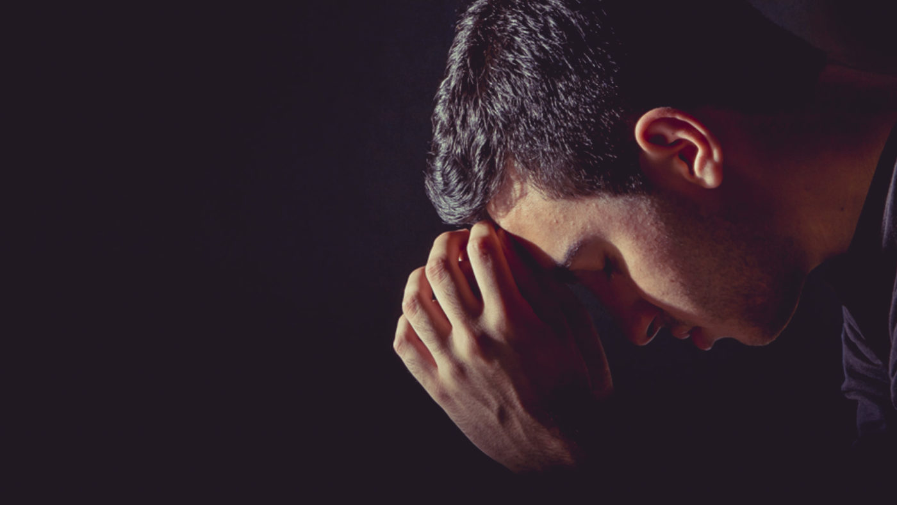
  El Arrepentimiento
Lección 3
Sábado, 18 de julio de 2026

Slide 6



Verso bíblico de memoria
“Así que, arrepentíos y convertíos, para que sean borrados vuestros pecados; para que vengan de la presencia del Señor tiempos de refrigerador.”
(Hechos 3:19)
Idea central
“Dios no desechará a los que fueron arrastrados al pecado, pero que se han vuelto al Señor con verdadero arrepentimiento.”
Patriarcas y Profetas, pág. 179.
Introducción
Sábado, 18 de julio de 2026

Slide 7
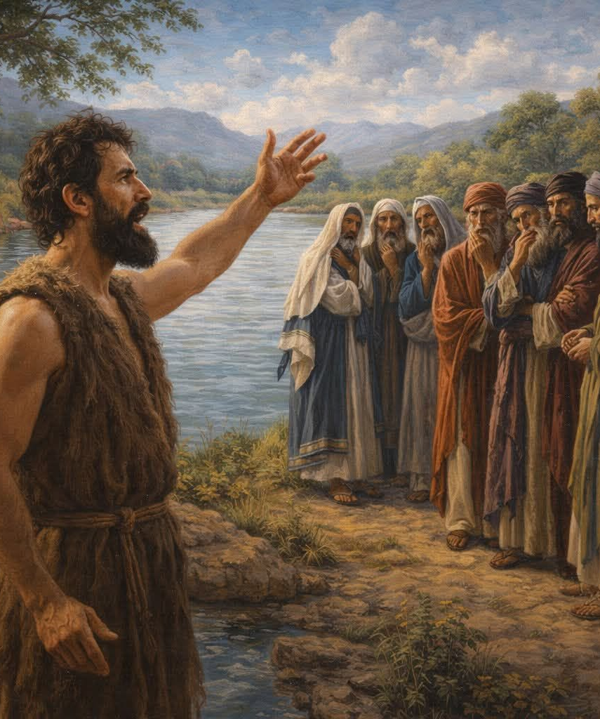
¿Qué evidencia de verdadero arrepentimiento exigió Juan el Bautista?
¡Oh generación de víboras! ¿Quién os enseñó a huir de la ira venidera? Haced, pues, frutos dignos de arrepentimiento…
Juan el Bautista enseñó que el verdadero arrepentimiento debía evidenciarse mediante frutos dignos de arrepentimiento, es decir, una vida transformada que demostrara, por medio de acciones, que Cristo gobierna el corazón.…
…el verdadero arrepentimiento no consiste solo en sentir remordimiento, sino en apartarse del pecado y permitir que la gracia de Dios produzca una vida nueva.
Las buenas obras no son el medio para obtener la salvación, sino la evidencia de que Cristo ha obrado en el corazón.
Domingo
Tristeza por el pecado

Slide 8
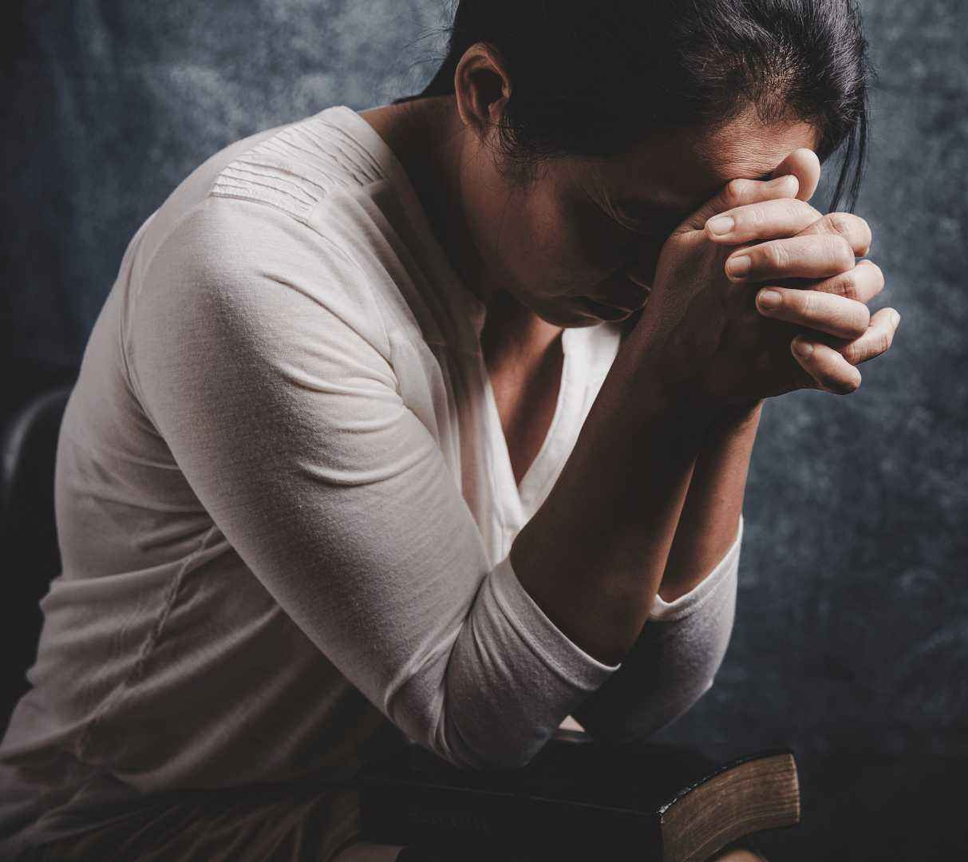
El verdadero arrepentimiento produce tristeza según Dios, nace cuando el Espíritu Santo obra en el corazón y convence al pecador de su condición, no se trata de sentir tristeza por las consecuencias del pecado…
…sino de reconocer que el pecado ha ofendido el carácter santo de Dios y ha causado sufrimiento a Cristo, solo una tristeza tal induce a abandonar el pecado y a rendir el corazón a la obra transformadora de Dios.
¿Qué se debe saber acerca del verdadero arrepentimiento que cambia el corazón y la vida?
Domingo
Tristeza por el pecado

Slide 9
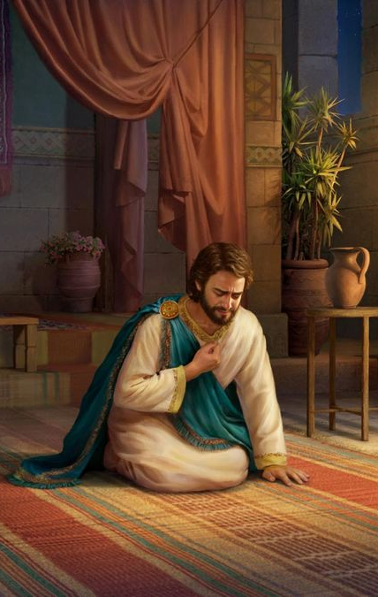
David no buscó justificar sus acciones ni minimizar su culpa, acudió a Dios con un corazón quebrantado, reconociendo que solo la misericordia divina podía restaurarlo…
…entonces suplicó a Dios que tuviera misericordia de él, borrara sus transgresiones, lo limpiara completamente de su pecado y purificara su corazón.
…Conforme a la multitud de tus piedades borra mis rebeliones. Lávame más y más de mi maldad, y límpiame de mi pecado…
¿Cuál fue la súplica de David al darse cuenta del peso de su culpa?
Lunes
Arrepentimiento sincero

Slide 10
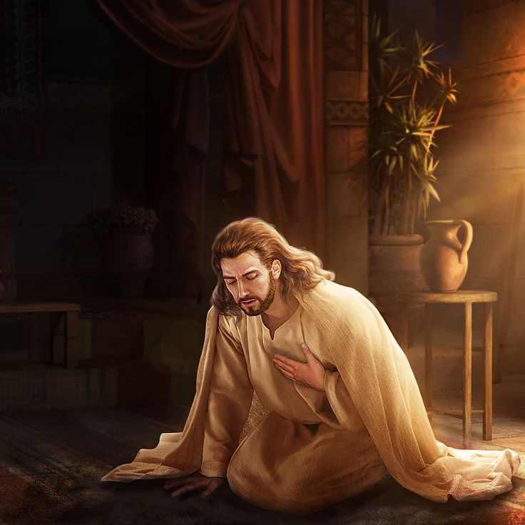
David comprendió que el problema no era únicamente su conducta, sino la condición de su corazón…
…por tanto, pidió un corazón limpio, un espíritu renovado, la permanencia del Espíritu Santo, el gozo de la salvación y la fortaleza para vivir en obediencia…
…además, anheló que su experiencia de restauración lo capacitara para guiar a otros hacia Dios y conducirlos al arrepentimiento.
Crea en mí, oh Dios, un corazón limpio, Y renueva un espíritu recto dentro de mí…
El verdadero arrepentimiento de David ¿Qué lo llevó a buscar?
El verdadero arrepentimiento siempre conduce a la santificación, es decir, al proceso continuo de transformación del carácter mediante la obra del Espíritu Santo.
Lunes
Arrepentimiento sincero

Slide 11
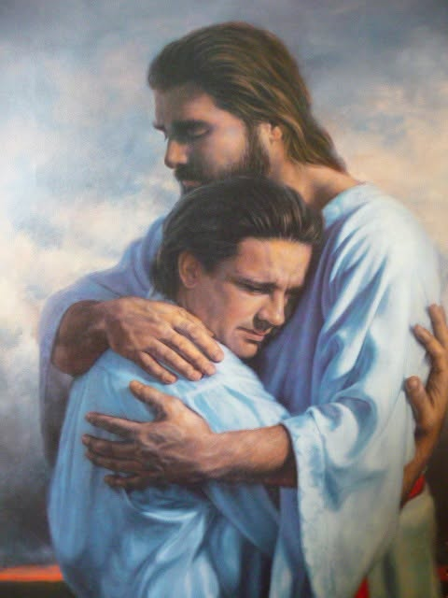
La Biblia enseña que el arrepentimiento es un don de la gracia de Dios, producido por la obra del Espíritu Santo; este arrepentimiento conduce al perdón de los pecados y a una entrega total a Cristo…
…cuando una persona rinde su voluntad al Salvador, el Espíritu Santo comienza una transformación continua que renueva el carácter y lo capacita para vivir una vida nueva.
¿Qué enseña la Biblia sobre el arrepentimiento y la entrega total a Cristo?
El hombre, por sí mismo, no posee la capacidad de cambiar su naturaleza pecaminosa; necesita que Dios despierte su conciencia y le revele la gravedad del pecado.
Lunes
Arrepentimiento sincero

Slide 12
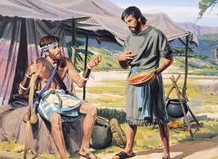
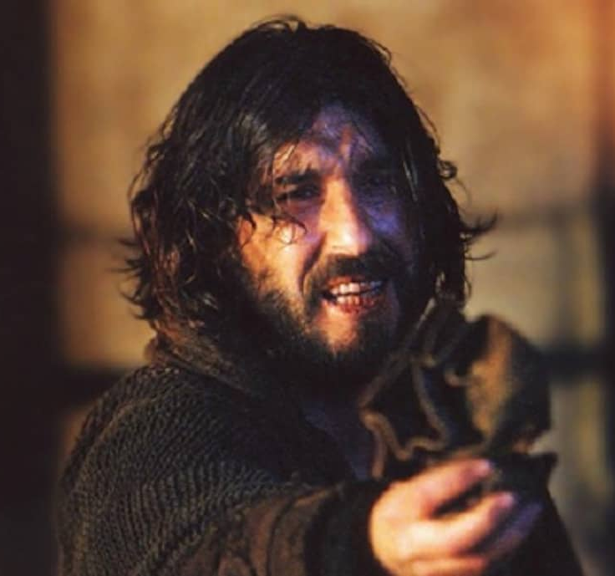
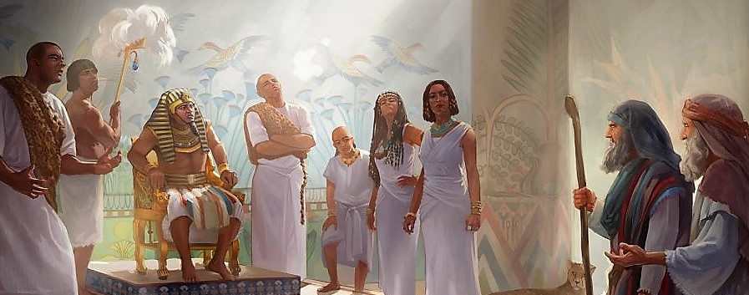
La naturaleza de su arrepentimiento fue la de un remordimiento por las consecuencias del pecado, pero no un verdadero arrepentimiento...
…los tres lamentaron las pérdidas, el sufrimiento o el juicio que enfrentaban, pero no experimentaron una transformación del corazón…
…ni buscaron sinceramente la restauración de su relación con Dios, su tristeza estuvo motivada por las consecuencias del pecado y no por haber ofendido al Señor.
¿Cuál fue la naturaleza del arrepentimiento de Esaú, Faraón y Judas cuando se dieron cuenta de las consecuencias de su pecado?
Martes
Falso arrepentimiento

Slide 13

¿Qué acontece cuando un pecador no se arrepiente y retrasa su arrepentimiento hasta algún momento futuro?
Cuando esto pasa, corre el peligro de endurecer su corazón y volverse cada vez menos sensible a la voz del Espíritu Santo, entonces…
…el pecado ejerce una influencia mayor sobre su vida, haciendo que la conciencia pierda sensibilidad y que el arrepentimiento sea cada vez más difícil…
…hoy Dios llama al pecador por medio de su Espíritu Santo; por ello, debemos responder sin demora mientras su gracia aún nos brinda la oportunidad de arrepentirnos.
Martes
Falso arrepentimiento

Slide 14
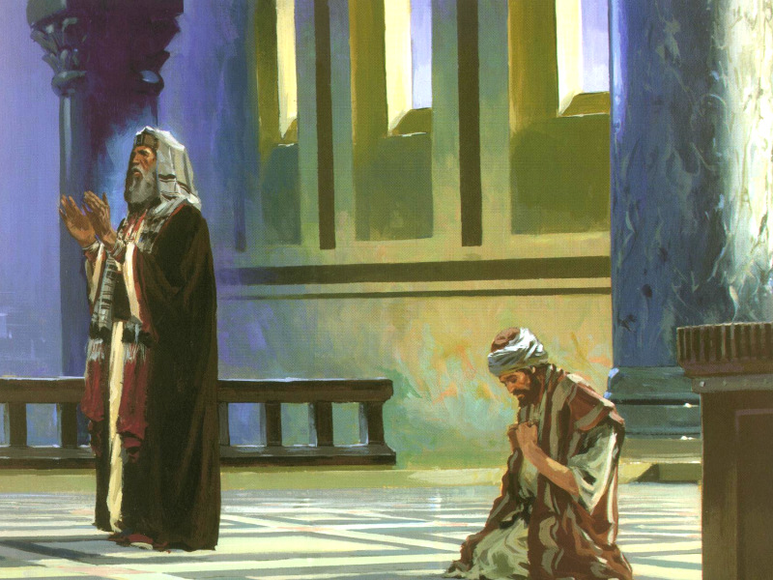
1. Dios, te doy gracias porque no soy como los otros hombres, ladrones, injustos, adúlteros, ni aun como este publicano…
El fariseo confió en su propia justicia, se comparó con los demás y creyó que sus obras lo hacían aceptable delante de Dios, en cambio…
…el publicano reconoció humildemente su condición de pecador, confesó su necesidad de misericordia y dependió únicamente de la gracia divina.…
…la diferencia entre el fariseo y el publicano fue la actitud de su corazón, por ello, Jesús declaró que el publicano fue justificado, mientras que el fariseo no.
2. Dios, sé propicio a mí, pecador.
¿Cuál es la diferencia entre el fariseo y el publicano en la historia de Cristo?
Miércoles
El fariseo y el publicano

Slide 15
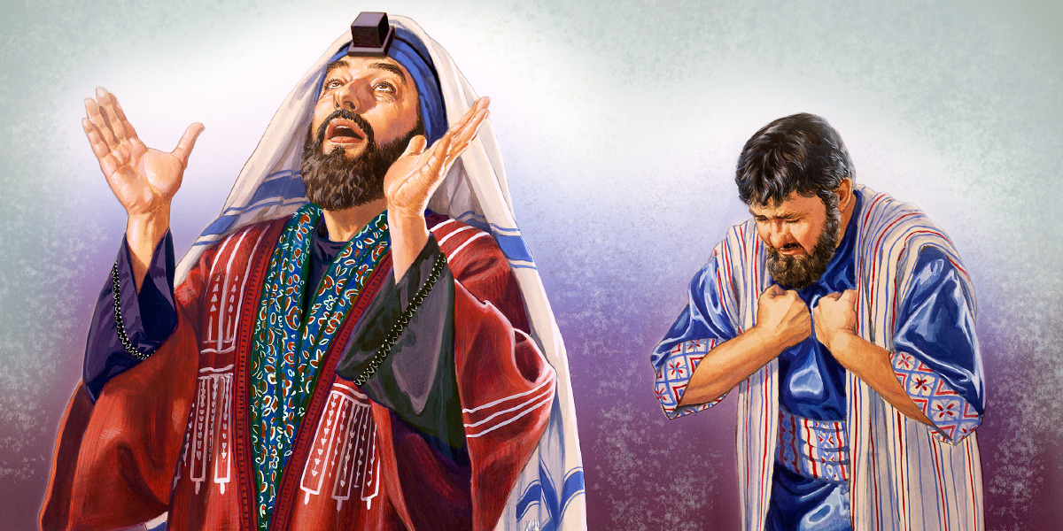
Jesús dijo que el publicano recibió el perdón de sus pecados y fue considerado justo…
…no por sus méritos, sino por haber acudido a Dios con un corazón humilde, arrepentido y confiado en su misericordia…
…por el contrario, el fariseo no recibió justificación porque su orgullo le impidió reconocer su necesidad de perdón.
Solo el corazón que se humilla permite que el Espíritu Santo produzca el arrepentimiento, el perdón y la transformación del carácter.
¿Qué dijo Jesús sobre el resultado de la oración del publicano?
Miércoles
El fariseo y el publicano

Slide 16
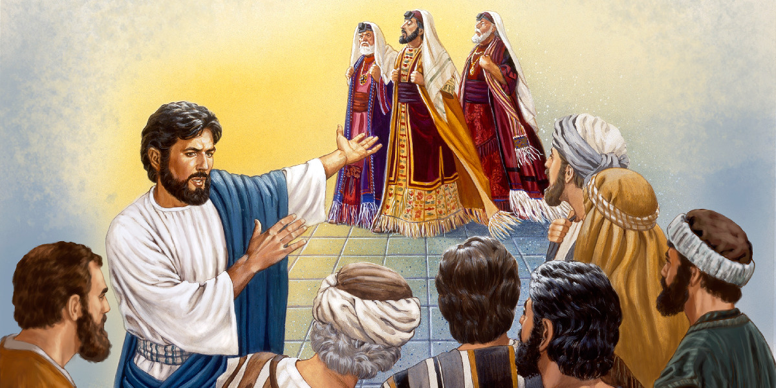
Al contar esta historia, ¿qué actitud destructiva buscaba corregir Jesús?
Jesús buscaba corregir la actitud de quienes confiaban en su propia justicia, se comparaban con los demás y los menospreciaban, fruto de la soberbia espiritual…
…la justicia propia induce a acusar a otros, manifestando el mismo espíritu de Satanás, el acusador, y esta actitud hace imposible una verdadera comunión con Dios.
Miércoles
El fariseo y el publicano

Slide 17

¿Cuál es el peligro de ignorar la convicción o demorar en responder?
El peligro es que el corazón se endurece, la conciencia pierde sensibilidad y el carácter se acostumbra a resistir la voluntad de Dios…
…el momento de salvación es hoy, nadie conoce el tiempo de su vida, postergar el arrepentimiento puede significar perder la oportunidad de recibir la salvación.
Jueves
No endurezcas tu corazón

Slide 18
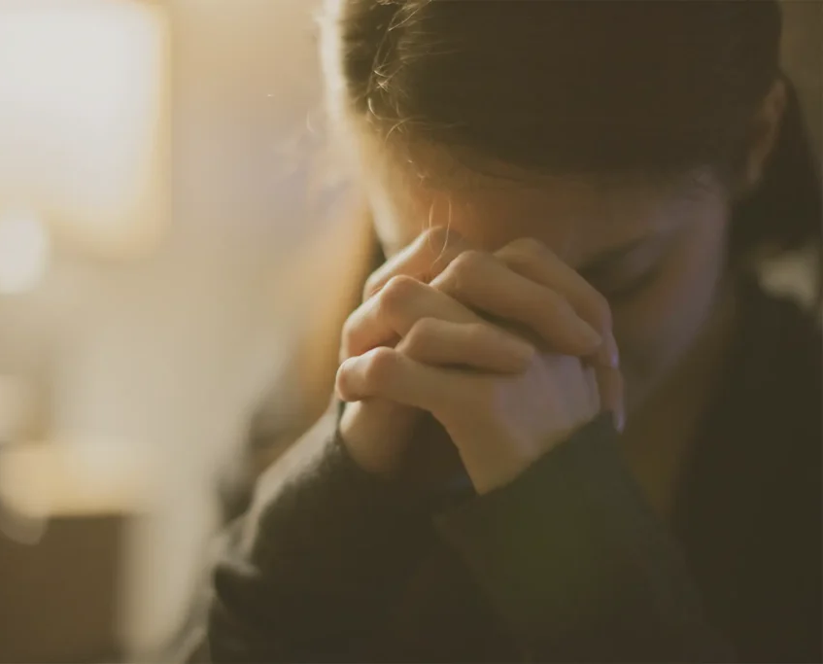
Cuando nos damos cuenta de aquello, debemos acudir a Él en oración, pedirle que examine nuestro corazón, confesar nuestros pecados y suplicar que cree en nosotros un corazón limpio.
…esta obra la realiza el Espíritu Santo por medio de las Escrituras, al revelarnos el amor de Dios manifestado en el sacrificio de Cristo y la gravedad del pecado.…
…al comprender estas verdades, el arrepentimiento surge como una respuesta de amor hacia Aquel que entregó su vida para salvarnos.
El estudio diario de las Escrituras y la oración sincera son indispensables para mantener una relación viva con Dios y para permitir que Él moldee nuestra vida.
¿Qué debemos hacer cuando nos damos cuenta de que nuestro corazón y nuestra vida no están en armonía con Dios?
Jueves
No endurezcas tu corazón

Slide 19





El verdadero arrepentimiento es una obra del Espíritu Santo que produce una tristeza según Dios al reconocer la gravedad del pecado y su ofensa contra Cristo; esta experiencia quebranta el corazón y conduce a renunciar al mal.
El arrepentimiento sincero, como el de David, es obra del Espíritu Santo, Él es quien despierta la conciencia, lleva a reconocer la culpa, a buscar un corazón limpio y a entregar la vida totalmente a Cristo.
El falso arrepentimiento se limita a lamentar las consecuencias del pecado, sin experimentar una verdadera contrición de corazón; lejos de transformar la vida, endurece el corazón y conduce finalmente a la ruina espiritual.
Jesús buscaba corregir la soberbia espiritual y la justicia propia que lleva a menospreciar y acusar a los demás, pues tal actitud endurece el corazón e impide la verdadera comunión con Dios.
El peligro de ignorar la convicción o demorar en responder es endurecer el corazón y perder el tiempo aceptable de la gracia, quedando sin preparación para la salvación que solo Cristo ofrece hoy.
Resumen
Afirmo lo que aprendí

Slide 20

Avanzo
Creo que el verdadero arrepentimiento implica reconocer mi pecado y apartarme de él con la ayuda de Dios.
al tomar buenas decisiones
¡Decido pedir a Dios un corazón arrepentido y cambiar mi vida!
Decisión
Aplico a mi vida lo que aprendí

Slide 21


Soy Mayordomo:
Planifico mi ofrenda
Para transferencias bancarias:
Banco Pacífico
Cuenta Corriente #637254
Banco Pichincha
Cuenta de Ahorros #3735728600
RUC: 1790984362001
ADVENTISTAS DEL SÉPTIMO DÍA MOVIMIENTO DE REFORMA UNION ECUATORIANA
DIEZMOS
OFRENDAS
“Hoy más que nunca, la fidelidad se aferra a la promesa”
Mayordomía
Malaquías 3:10

